Slide 1
KARNE SEVİNCİ

Slide 2
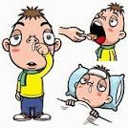
Anne babalara, çocuklarını dünyaya getirme kararını verirken, onun yıllar sonra karnesinde düşük not getireceği söylenseydi, acaba dünyaya getirmekten vazgeçerler miydi?
Ya da çocukları ateşlendiğinde sabaha kadar başında beklerken ileride karnesinde iyi notlar olmayacağını bilseydiler başında beklemekten vazgeçerler miydi?

Slide 3
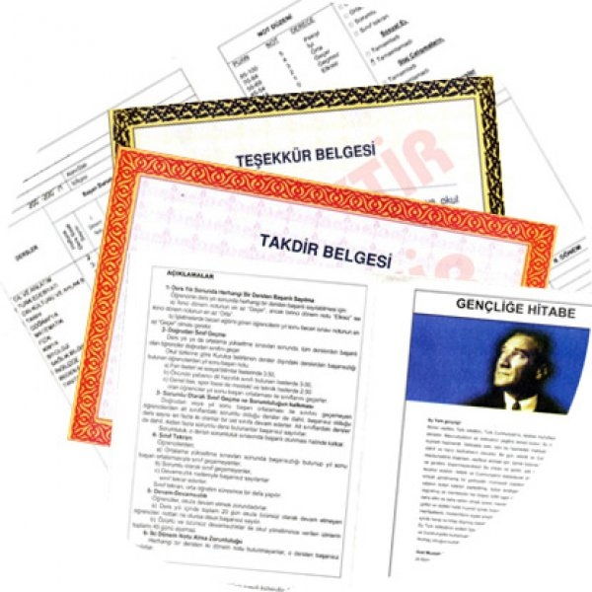
Karne nedir?
Karne, bir eğitim ve öğretim dönemi sonunda öğrenciye gösterilen derslerden, öğrencinin elde ettiği başarı durumunu gösterir belgedir.
Okullarda, her öğretim dönemi sonrasında öğrenciyi ve öğrenci velisini bilgilendirme amaçlı verilen, öğrencilerin ders başarı puanlamalarını gösteren belgedir.

Slide 4
Aldıkları her karne ile, çocuklarımız da “bu dönem dersleri nasıl öğrenmişim?” sorusuna değil, “ben nasıl biriyim?” sorusuna da yeni yanıtlar oluşturmaktadır. Yani alınan her karne ve her karne dönemi, çocuklarımızın kendileri ve kendi performans algılarında önemli değişiklikler yaratmaktadır.

Slide 5
Performansımıza ilişkin değerlendirmelerimiz ne kadar olumlu ise (yani belirli bir performans söz konusu olduğunda, kendimize olan inancımız ne kadar güçlü ise) alacağımız sonuçlar ve değerlendirmeler de o kadar olumlu olmaktadır.
Bir çeşit kendini gerçekleştiren kehanet durumu söz konusu… Performans algımız, çocukluk yıllarımızda başlangıçta anne-babalarımız olmak üzere, diğerlerinin bizi nasıl algıladıkları ile şekillenir ve bir zaman sonra bizim kendi algımız haline gelir.

Slide 6
Bir karnenin iyi veya kötü olması neye göre değerlendirilir?
Bu değerlendirme için öncelikli olarak çocuğun bireysel özellikleri, genel kapasitesi ve güçlü olduğu alanlar bilinmelidir. Bunların iyi bilinmesi ve çocuğun başarısının aldığı notlara indirgenmemesi son derece önemlidir.

Slide 7
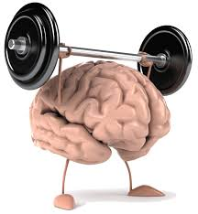
Günümüzde başarı değerlendirmesi sadece “zeka” veya “yetenek” ile olmadığını biliyoruz. Bu nedenle, çocuğunuz, örneğin matematik dersinde zorlanmakta ise onun yeterince akıllı olmadığını düşünmek hatadır.

Slide 8
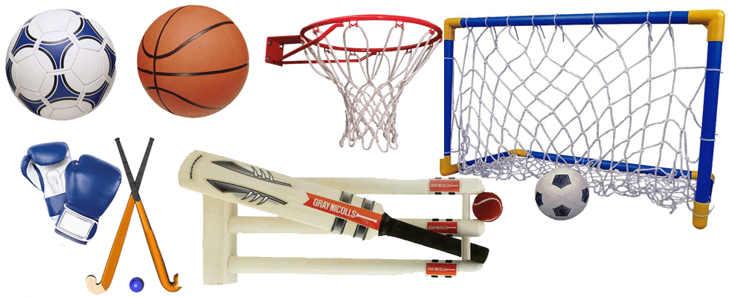
Bir çocuğun sözel veya sayısal alanlara, müziğe, spora ya da doğa bilimlerine karşı bir eğilimi olabilir. Çok az kimse birçok değişik alana eşit derecede ilgi duyabilir, dolayısıyla da bazı alanlara doğası gereği kendini daha yakın hisseder, diğerlerini de mecbur olduğu için öğrenir.

Slide 9
Ailelerin fark etmesi gereken çocuğun çok da yatkınlığı ya da merakı olmadığı halde, bir konuda bir şeyler öğrenme konusunda ne kadar çaba gösterdiğidir. Çocuk o dersi önemser ve anlamak için elinden geleni yaparsa, çaba gösterirse artık getirdiği karne notunun pek de önemi kalmaz, kalmamalıdır.

Slide 10
Karneyi değerlendirirken dikkat edilmesi gereken ikinci alan, çocuğunuzun içinde yer aldığı aile ortamıdır. Her çocuğun bireysel özelliklerinin yanında, içinde yetiştiği aile ortamının da çocuğun çalışma alışkanlıkları, okulu önemsemesi, sorumluluklarını bilmesi ve yerine getirmesi üzerinde büyük etkisi vardır.

Slide 11
Okumak, öğrenmek, yeni bilgiler edinmek, aile içinde eğlenceli, keyifli bir işi olarak ele alındığında, çocuk da bu faaliyetleri bir mecburiyet olarak görmemeye başlar, bu da onun öğrenme isteğini ve dolayısıyla da okul başarısını arttırır.

Slide 12
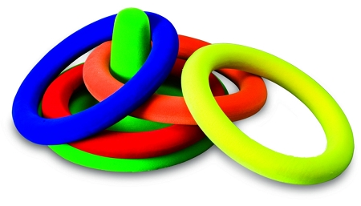
Son halka, çocuğun içinde yetiştiği toplum ve bu toplumun sunduğu değerlerdir. Çocuk, aile ve okul okumaya, öğrenmeye ne kadar destek verirlerse versinler, eğer toplumun genelinde, bunlar çok takdir edilen değerler değilse, çocuk bir süre sonra okula gitmenin, diploma sahibi olmanın, çalışarak başarı kazanmanın çok da anlamlı olmadığını düşünmeye başlayacaktır.

Slide 13
Bu kadar emek vermek yerine daha kısa bir yoldan nasıl paraya ve saygın bir konuma geleceğinin hesaplarını yapacak ve karneyi önemsemeyecektir. Çevresinde diploma almış, ancak iyi yaşam koşulları oluşturmakta zorlanan örnekleri gördükçe de fazla zahmete gerek olmadığı sonucuna varacaktır.

Slide 14
İyi karne nedir?
Öncelikle karnelerin, öğrencinin “başarılı” ya da “başarısız” olarak etiketlendiği bir belge olmadığı, öğrencinin bulunduğu eğitim ortamında ondan beklenen bilgi ve beceri alanındaki yeterliliklerinin derecesine ilişkin bir ara değerlendirme olduğunun bilinmesi gerekir.

Slide 15
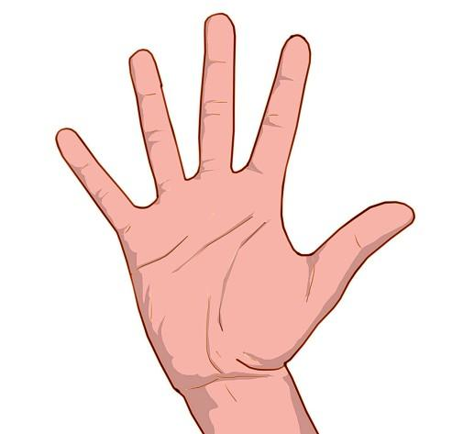
Çocuk, karnesini bir dönemin sonunda eline aldığında, büyük bir iç rahatlığıyla “Evet, elimden geleni yaptım, yapabileceğimin en iyisi buydu” diyebiliyorsa o karnenin iyi bir karne olduğu düşünülebilir. Ancak, çocuk aslında çok daha fazlasını yapabileceğini düşünüyorsa, o karnenin, o anki durumun bir kesiti olarak değerlendirilmesi ve bundan sonrasında neler yapılabileceğinin çocukla tartışılması yerinde olur.

Slide 16
Karneyi başarının tek göstergesi kabul etme anlayışı, karne günlerini, hem aile hem de çocuk için stresli hale getiriyor.

Slide 17
Peki başarılar nasıl ödüllendirilmeli?
Bazı aileler ödülü ilk önce maddi bir şey olarak düşünür. Çocuğun en çok istediği oyuncak, bisiklet, en çok istediği kalem, giysi, bilgisayar oyunu gibi. Ancak ilk ödül sözel olmalı. Aferin demek, tebrik etmek gibi. Ondan sonra yaşına uygun maddi ödüller de alınabilir. Tabi çok pahalı hediyelerin de öğrenme ve okul başarısına hiçbir katkı sağlamadığı unutulmamalıdır.

Slide 18
Neden her çocuk yüksek notlarla dolu karne getiremez?
Çocuğun okuldaki başarısızlığı, zeka, kişilik özellikleri gibi bireysel farklılıklardan, öğretim sisteminden, anne-baba ve öğretmenin tutumlarından veya çevresel etkenlerden kaynaklanabilir.

Slide 19
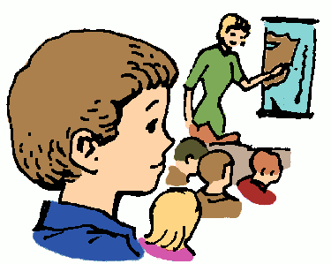
Aynı okulda aynı sınıfta, aynı öğretmenden ders dinleyen öğrencilerden kimisinin çok iyi notlar alması, kimisinin ise bir türlü iyi not alamaması bundan kaynaklanır. Dolayısı ile gerçekten ortada bir başarısızlık söz konusu ise, bunun tek sorumlusu çocuk olmamalıdır.

Slide 20
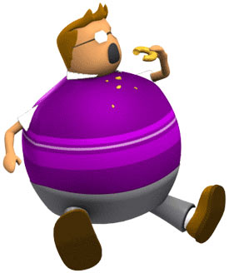
Çocuğunuzun kapasitesi iyi olsa da kafası karışık, endişeli ise dikkati dağılır ve derse konsantre olamayabilir.
Çocuk depresif bir pozisyonda olduğu dönemde sürekli yorgun, uykulu, isteksiz olabilir ya da hiperaktif bir çocuk çok uzun süre ara vermeden dersi takip edemeyebilir.

Slide 21
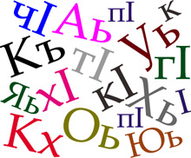
Öğrenme bozukluğu yaşayan çocuk geç öğrenir; harf karıştırabilir; okuma ve yazma konusunda güçlükler yaşayabilir ya da bunların dışında çocuğun işitme-görme gibi fizyolojik bir rahatsızlığı bulunabilir.

Slide 22
Duygusal sorunların varlığı, çalışma alışkanlıklarının kazanılmamış olması, uygun ders çalışma ortamının olmaması, okul içi olumsuz faktörlerin olması çocuğu olumsuz yönde etkiler.

Slide 23
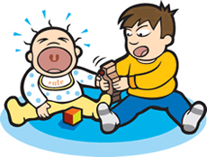
Ebeveynlerin çocuklarına olan eleştirel, tehditkar, aşırı beklentili tutumları çocuğun başarısını olumsuz yönde etkileyebilmektedir.
Ebeveynler arasındaki çatışmalı durumlara çocuğun şahit olması, sorunları çocuk ile paylaşma ve onu taraf olmaya zorlama gibi tutumlar çocuğun psikolojik dengesini bozabilir.
Yine kardeş kıskançlığı, ev değişikliği gibi durumlarda da çocuğun kafası karışabilir. Okulda öğretmen ile ilgili, arkadaşlarla ilgili sorunlar olduğunda ve çocuk baş edemediğini hissettiğinde çocuğun akademik başarısı
düşebilir.

Slide 24
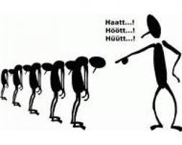
Karneye yaklaşımımız nasıl olmalı?
Belki iyi sonuçlar getirmedi ama bu dünyanın sonu değil! Anne babalar üzülmeyin, moralinizi bozmayın….
Çocuğunuzu kesinlikle tembel ya da başarısız olarak nitelemeyin. Çocuk da kendini bu şekilde kabul ederse başarılı olmak için gayret sarf etmez. Her karne dönemi sonunda bazı ailelerde yaşanan karne gerginliği, izleri ömür boyunca silinmeyecek yanlışlara yol açabiliyor

Slide 25
Öncelikle soğukkanlı ve sakin olunmalı. Ailenin karneyi değerlendirirken takınacağı tavrın, çocuğun daha sonraki okul başarısını etkileyeceği unutulmamalı.
Karnedeki iyi notlar da görülmeli, sadece kötü notlara odaklanıp diğerleri görmezlikten gelinmemeli. Hatta yapacağınız yorumları iyi notlardan başlayarak yapmalısınız.

Slide 26
Eğer anne-baba, eğitim yılı içinde okul ve öğretmenle yeterince işbirliği yapmışsa, çocuğunun sınıf içindeki seviyesini ve nasıl bir karne getireceğini zaten bilir. Buna rağmen hiç bilmiyormuşçasına karneyi gördüğünde hiddetlenmesi, çocuğu azarlaması yersizdir.

Slide 27
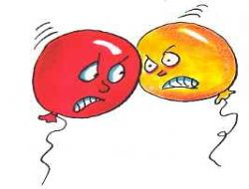
Anne-babalar bu sonuç oluşmadan tedbir alırlarsa daha doğru bir davranış yapmış olurlar. Aksi halde yıl boyunca çocuğuyla hiç ilgilenmemiş, derslerini takip etmemiş, çocuğuna yeterli ilgiyi göstermemiş bir ailenin, kötü sonuçlardan tek başına çocuğu sorumlu tutarak öfkesini ondan çıkarması adilce bir davranış olmaz.

Slide 28
Çocuğunuza sevgi ve şefkat gösterip problemlerini çözmesine yardımcı olarak başarısızlığını telafi etme ve kendisini affettirme yolları gösterin.
“Sen yapamazsın, başarısızsın, bir şey beceremezsin” gibi olumsuz ifadeler yerine “ben sana güveniyorum, sen istersen başarırsın” şeklinde olumlu ifadeler kullanın.

Slide 29
ÖNERİLER
En çok yapılan hatalar, çocuğu cezalandırmak, tehdit etmek, diğer çocuklarla kıyaslamak, korkutmak, kişiliğine yönelik saldırılardır. Bu davranışlar çocukta suçluluk duyguları oluşturabilir ya da çocukta savunmalar gelişebilir. Uyum ve davranış sorunları da ortaya çıkabilir. Yani tabloya başka sorunlar eklenebilir.

Slide 30
Unutulmamalıdır ki öğrenme ömür boyu ve alınan karne bu sürecin sadece 4 ayının bir göstergesi. Ebeveynler olarak vereceğiniz tepkiler çocuğun diğer öğrenmelerini de etkileyecektir. Bu sebeple çocukları yeni bilgiler almaktan korkutmamak, karşılaştıkları zorlukları yenmeleri için cesaretlendirmek sadece öğrenim yıllarındaki başarılarını değil yaşam kalitelerini de arttırmaya katkı sağlayacaktır.

Slide 31
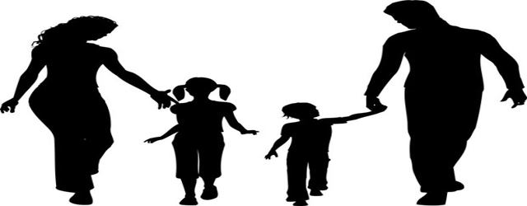
Anne baba tutumları başarıyı etkiliyor!
Anne babanın çocuğa yaklaşım tarzı başarısını önemli ölçüde etkilemektedir. Aile içi ilişkilerin dengeli ve düzenli olması, çocuk için iyi bir model oluşturmaları, disiplin anlayışları, ilgi ve alakaları çocuğun başarısını olumlu etkiler. Ailelerin çocuklarını yetiştirirken takındıkları tutumlar kişiliğini, hayata bakış tarzını, başarısını etkiler.

Slide 32
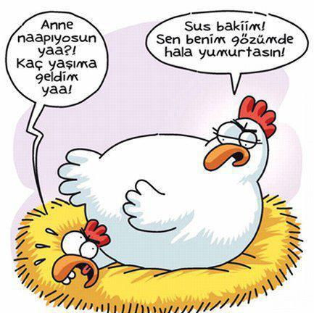
Katı bir disiplin anlayışının olduğu ailelerin çocukları, baskı altı da kendilerini ifade etmede zorlanırlar. Kendine güven duygusu, cesaret gibi pek çok olumlu özellik baskı altında gelişemez. Bu öğrenciler derslerde bildikleri halde soruları cevaplayamama, sınavlarda fazla stresten gerçek performanslarını ortaya koyamama, anlatım ve ifadede zorlanma, derste yeterince aktif olamama, çekingenlik gibi davranışlar gösterebilirler. Bu tip öğrenciler ailelerinin beklentilerini karşılayamamaktan veya eleştirilerinden çekindikleri için karne stresini yoğun olarak yaşar.

Slide 33
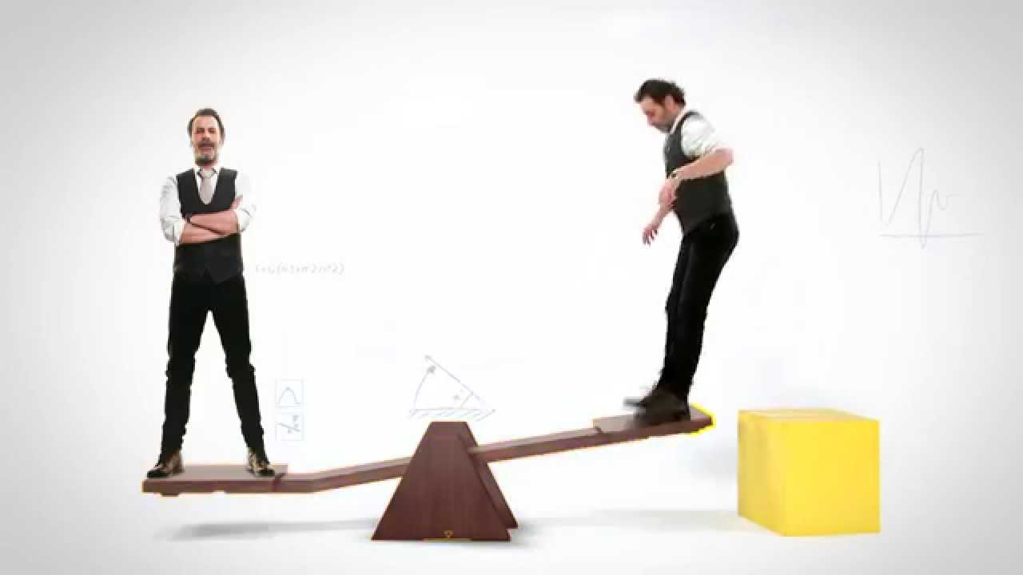
Güven verici, destekleyici, sevgi, hoşgörü ve anlayışının hakim olduğu aile ortamında çocuğun sorumluluk duygusu, kendine güveni gelişir. Çocuk ailesinin kendisine olan güveninin sevgisinin farkındadır, sorumluluklarını bilir, kendini her ortamda ifade eder. Böyle bir ortamda yetişen çocuk genellikle başarılı olur, ancak tersi bile olsa ailenin ilgisi, desteği ve olumlu yaklaşım tarzıyla başarısızlık çözümlenebilir.

Slide 34
Ebeveyn Evde Öğretmen Rolüne Girmemelidir!
Çocuğa bilgileri rol yaparak, anlatarak izah edebilir, ondaki araştırmaya olan merakı ve zevki ortaya çıkarabilir, bu şekilde ders çalışmaya teşvik edebilir ve yardım edebilirler.

Slide 35
Sürekli ders çalışmaya zorlayan, sık sık okulu ziyaret eden, şikayet eden, eleştiren, başarı endişesi yüksek ebeveynler çocuğun da başarılı olma konusundaki endişesini tetiklerler ve çocuk bu endişeden ötürü başarısız olabilir.

Slide 36
Veliler bir yandan çocuklarını çok iyi gözlemlemeli ve tanımalı, diğer yandan da çocuklarına öğrenmenin zevkini verebilmelidirler. Bunların dışında, çocuğun daha okula başlamasını beklemeden, onlara çeşitli sorumluluklar vermeli, zamanlarını planlamayı, işlerini sıraya koymayı öğretmelilerdir. Öte yandan ailelerin, toplumla çocuk arasında bir süzgeç görevi de görmeleri gerekir. Çalışmanın, harcanan bir emek sonucu başarı kazanmanın zevki, kutsallığı çocuğa yine küçük yaştan itibaren anlatılmalıdır.

Slide 37
Çocuklarının karne başarısını başka çocuklarla asla kıyaslamayın: Anne babalara, çocuklarının karne başarısını başka çocuklarla ve özellikle kardeşleriyle asla kıyaslamamaları ve karneyi bir “övünme” ya da “utanma” nedeni olarak kullanmamalarını tavsiye etti.

Slide 38
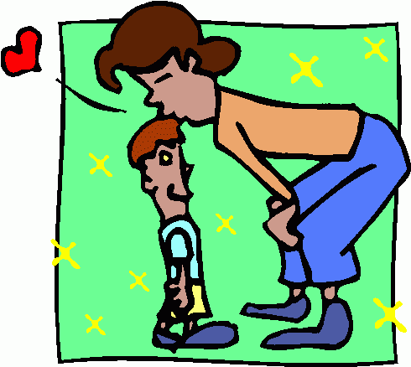
‘Sen Benim İçin Değerlisin Mesajı’ Verin: Bu derslerden de başarılı olmak isterdin mutlaka, bu durum ikinci dönem neler yapmamız gerektiğini bize göstermiş oldu” şeklinde ifadeler kullanabilirsiniz.
Ancak bunu sözel bir ifade olarak değil, davranışlarınızla da destekleyecek bir şekilde ifade edin.

Slide 39
Başarısızlığın Nedenlerini Konuşun: Çocuğun evde nerede, ne şekilde çalıştığı yani çalışma ortamı önemlidir. Boş ve düzenli bir masa, bilgisayar ve televizyonun olmadığı koşullar gerekmektedir. Çocuğunuzun “hangi saatlerde ders çalıştığını, mola verdiğini, yattığını” bilmelisiniz. Okul, çocuğun kendine ait alanıdır. Öğrenme çocuğa aittir.

Slide 40
Çocukla, bir öğrenci olarak bulunmayı hayal ettiği konum konuşulur. Sonra çocuk bu konuma ulaşmak için neler yapması gerektiğini düşünür ve belki biraz da ailesinden fikir alır. Daha sonra bu ideal durumun sağlanması için sahip olunan destekler ve bu durumun önündeki engeller konuşulur. Bu engellerin aşılması için birlikte planlar yapılabilir.

Slide 41
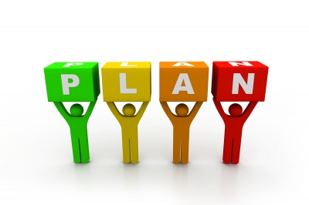
Bu konuşmanın sonunda, çocuğun kendi istediği gibi bir öğrenci olursa bunun kısa ve orta vadedeki sonuçlarının ne olacağı, bu planlarının dışına çıkarsa nelerle karşılaşacağı son derece net olmalıdır. Artık aile ve çocuk arasında varılmış bir anlaşma vardır ve aile çocuğun bu anlaşmayı unuttuğunu, ihmal ettiğini fark ettiği noktalarda, ödemek durumunda kalacağı bedelleri ona kısaca hatırlatır.

Slide 42
Örneğin, çocuk ideal bir öğrenciyi, notları 3 olan, derslerde parmak kaldıran, öğretmenleriyle sorun yaşamayan biri olarak tanımlamışsa, önce, bu tablonun onun için tek olası durum mu olduğu tartışılmalıdır. Daha sonra da, bu hedeflerine ulaşmak için nelerin ona destek, nelerin engel olduğu saptanmalıdır. Örneğin, çocuk çok fazla televizyon seyrediyor olabilir, okuduğunu anlamakta zorlanıyor olabilir, sınıfta bir şey söylediğinde alay edilmekten korkuyor olabilir, kendini yazılı olarak daha iyi ifade ettiğini düşünüyor olabilir. Bu verilerin ciddiye alınması ve bunlara yönelik stratejiler oluşturulması önemlidir.

Slide 43
Öğretmen ve okulla diyalogunuzu artırın. Başarıyı yükseltme adına nasıl bir yöntem izleneceğine birlikte karar verin.

Slide 44
Çocuklar her sene ve her dönem farklı bilgiler öğrenirler. Bu sebeple de notlarında farklılaşmalar olabilir. Yani çocuk bir önceki yıl ya da dönem daha başarılıyken diğer zamanlarda başarısında düşmeler yada yükselme gözlenebilir. Bu sebeple çocuğun başarısızlıkları konuşulurken sanki her dönem, her konuda ve her derste başarısızmış gibi davranılmamalıdır.

Slide 45
Geçmişteki başarıları örnek gösterilip kötü notları düzeltememe kaygıları azaltılmaya çalışılmalı. Öğrenmenin hayat boyu süren bir süreç olduğu düşünüldüğünde karne odaklı düşünme öğrenmenin düzeltilemez bir son gibi algılanmasına yol açabilir. Bu nedenle çocuğun başarılarına karne değil gelecek odaklı bakılmalı.

Slide 46
Yapılan diğer bir hatada cinsiyete bağlı ayrımlarla sıklıkla karşılaşılmasıdır. Ülkemizin bazı kültürlerinde kızlar okumasa da olur gözüyle algılandıklarından karne kaygısını daha az yaşarlar. Ancak eskiden daha yaygın olan bu görüşün günümüzde şekil değiştirmeye başladığı da gözlenmektedir.

Slide 47
Yani anne ve babalar erkek çocuk ne iş olsa yapar; ama kız mutlaka okumalı fikrinin de yaygınlaşmaya başladığı söylenebilir. Bu durumda da kız çocukları erkeklere oranla daha fazla başarı kaygısı yaşar. Erkek çocuklarındaysa fazla rahatlama görülebilir. Bu sebeplerle bu tip ayrımlar gözetilmemelidir.

Slide 48
Çocukluğunuzda rahatsız olduğunuz davranışları çocuğunuza göstermeyin: Unutmayın ‘başarılı’ bir çocuğa sahip olmaktan daha önemlisi ‘sağlıklı ve uyumlu’ bir çocuğa sahip olmaktır. Yaşamın devam ediyor olması en büyük armağandır. Çocuğunuzun karnesini başkalarına karşı bir ‘övünme’ ya da ‘utanma’ nedeni olarak kullanmayın.
‘Bu karneyle konu komşuya rezil ettin bizi’, ‘Ben de şöyle göğsümü gere gere çocuğumun karnesini dosta düşmana gösteremeyecek miyim?’ gibi ifadeler çocuğun kişiliğini zedeler. Unutmayın, çocuğunuz, sizin için değil öncelikle kendisi için çalışmalıdır.

Slide 49
Karneyi çocuğun kişiliğinin bütününe yönelik bir değerlendirme aracı olarak kullanmayınız. Karnenin, çocuğunuzun potansiyelinin ve performansının bir göstergesi olduğunu unutmayınız. Karnesi çok parlak çocuklar ödüllendirilirken, karnesi daha az parlak çocuklar da teşvik edilmelidir. Çocuğa, elde edilen sonuç kadar gösterilen çabanın önemli olduğu mesajı verilmelidir.

Slide 50
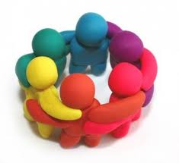
Veliler, karne korkusu nedeniyle çocuklarının evden kaçabileceğinin, kaybolan çocuklarını bir daha hiç görememe ihtimalinin olduğunun farkında olmalıdır. Anne ve baba, çocukları ile diyaloglarını geliştirmeli, herkesin hata yapabileceği ve bu hataların düzeltilebileceği düşüncesi çocuklara kazandırılmalı. Çocuk ile ebeveyn arasındaki diyalog ve duygusal bağ güçlendirilmelidir. Şiddetten kaçınılmalı, çocuklara hatalarının tolere edileceği, notu kötü de olsa, hata da yapsa anne ve babanın çocuğundan vazgeçemeyeceği gösterilmelidir.

Slide 51
Tatil nasıl değerlendirilmeli?
Okullar kapandı, çocuklar yorucu bir eğitim-öğretim dönemini bitirdiler ve bekledikleri tatil geldi. Hepsinin tatille ilgili planları var. Kimisi tatili tamamen bomboş, plansız, içinden geldiği gibi geçirmeyi planlarken kimi çocuk da hem dinlenerek hem sosyal aktivitelerle planlı bir şekilde geçirme hedefindedir. Bu, ailelerin çocuğa kazandırdığı iç disiplinle ve zaman yönetimi hakkındaki bilinçleriyle ilgili bir durumdur.
Zaman yönetimi önemli diyor, eğlenmenin de sınırları olduğunu hatırlatıyorum.

Slide 52
Bazen anne ve babalar tatilin dinlenmek anlamına geldiğini unutabiliyorlar. Onlar için tatil daha çok kötü notların düzeltilmesi üzerine planlanan bir süreç haline gelebiliyor. Ancak çocukların karneleri her ne kadar kötü olsa da tatilin bir kısmında çocuklar dinlenmelidir.

Slide 53
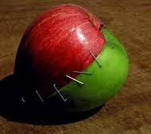
Tatil, tatil gibi yaşanmalıdır. Özel destek gerektiren durumlar dışında, genel bir tekrar, kitap okuma, çok zorlayıcı olmayan çalışmalar yapılabilir.

Slide 54
Tatillerin aileleri yakınlaştırma ve birlikte geçirilen zamanı artırma yönünden önemi büyüktür. Özellikle çalışan anne ve babaların izin dönemini çocukların tatil döneminde kullanması sınırlı aile içi etkileşimini artıracaktır.

Slide 55
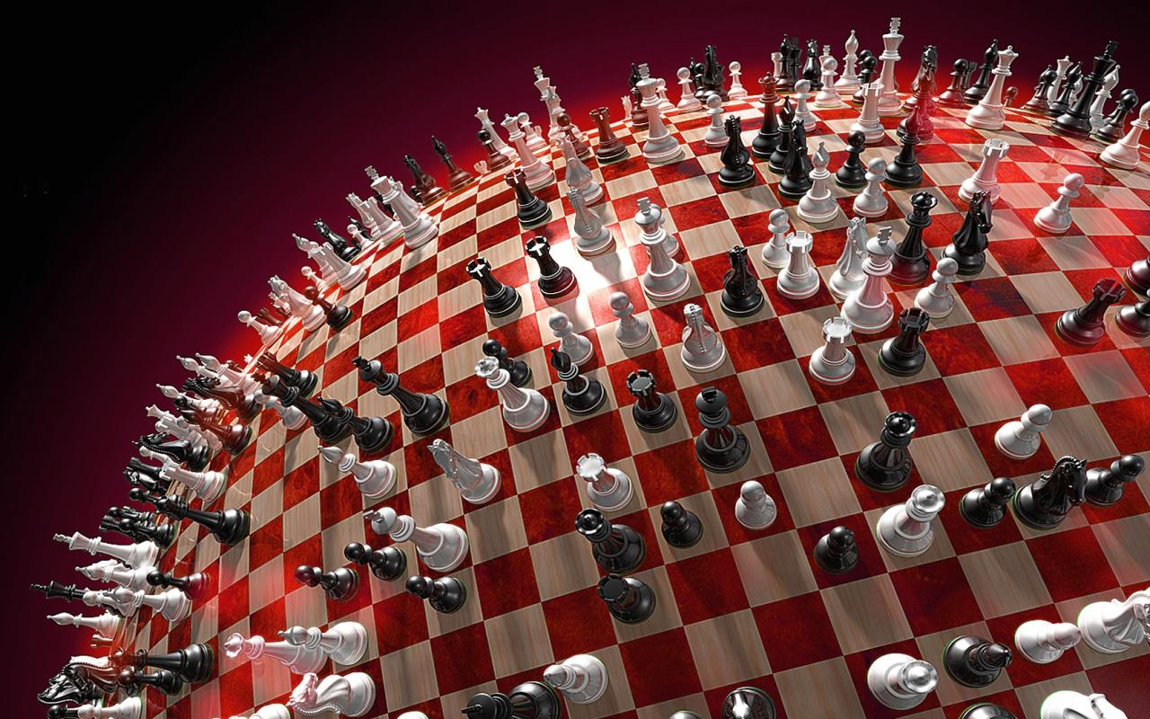
Tabi ki öğrenmenin tatilde bitmesi diye bir durum söz konusu değildir. Tatil hayata dair öğrenmeler bazında değerlendirilebilir. Satranç öğrenmek, bir spora başlamak, evdeki işlere yardımcı olmak... gibi işler okul başarısına da çocuğun kendisine olan güvenine de katkı sağlayacaktır.

Slide 56
Unutmayın!..
Okul çağındaki hiçbir çocuk sadece öğrenci değildir, onun da herkes gibi birçok farklı yönü vardır. Çocuğun her ne boyutta olursa olsun başarılarını fark etmek, bunları takdir etmek, öne çıkarmak onun kendine güvenini arttıracak, kendiyle gururlanmasını sağlayacaktır. Bu açıdan baktığında da, zayıf olduğu yönleri bir eksiklik olarak değil, geliştirilmesi gereken yönler olarak kabullenmesi daha kolay olacaktır. Unutulmamalıdır ki, sonuç değil süreç önemlidir. Çocuğa tüm geribildirimler, sonuç için değil, içinde bulunduğu süreç için verilmelidir. Gösterdiği çabayı takdir etmek, bulduğu çözüm yollarını övmek, ona inanıldığını göstermek çok önemlidir.

Slide 57
ÇOCUĞU AŞAĞILAMAK CİNAYETTİR!..

